Slide 1
Uznávání osiva – správné vyplnění UL
2026
Ing. Soňa Hejnalová 27. ledna 2026

Slide 2
Obsah
Legislativa
Uznávací řízení obecně
Podání žádosti
Zpracování žádosti
Uznávací list
Vyplnění uznávacího listu
Nejčastější chyby
Závěr

Slide 3
Legislativa
Zákon č. 219/2003 Sb. o uvádění do oběhu osiva a sadby pěstovaných rostlin a o změně některých zákonů, ve znění pozdějších předpisů.
Vyhláška č. 129/2012 Sb. o podrobnostech uvádění osiva a sadby pěstovaných rostlin do oběhu, ve znění pozdějších předpisů.
Vyhláška č. 61/2011 Sb. o požadavcích na odběr vzorků, postupy a metody zkoušení osiva a sadby.

Slide 4
Uznávací řízení obecně
Ústav nebo pověřená osoba odebere vzorek rozmnožovacího materiálu z partie vyrobené z uznaného porostu.
Provede zkoušky předepsané vyhláškou č. 129/2012 Sb. potřebné k vydání uznávacího listu.
Uznávací list vydá, co nejdříve po ukončení předepsaných zkoušek a jestliže má potvrzeno Ústavem ověření příslušné žádosti o uznání osiva.
Z výsledku provedených zkoušek u odebraného vzorku je zřejmé, že rozmnožovací materiál má ke dni uznání vlastnosti stanovené pro jednotlivé druhy vyhláškou č. 129/2012 Sb.

Slide 5
Uznávací řízení obecně
Ústav nebo pověřená osoba materiál neuzná:
obsahuje-li škodlivé organismy, které je zakázáno zavlékat a rozšiřovat na území EU,
nemá vlastnosti stanovené vyhláškou pro jednotlivé druhy.

Slide 6
Podání žádosti
Dodavatel může žádost podat:
DS,
poštou,
s digitálním podpisem.
Navíc zasílá elektronicky data pomocí webových služeb nebo přes portál farmáře do ISOOS.
Důležité
Posílání žádostí ihned. Odeslání nejdéle do 1 týdne po zaevidování.

Slide 7
Zpracování žádosti
Pracovník správního oddělení
Přijme doručenou žádost z DS nebo zaslanou papírově.
Zaeviduje přijaté žádosti, zkontroluje jejich věcnou správnost a provede počítačovou kontrolu údajů oproti Uznávacímu listu na porost.
Pokud shledá závady, neprodleně informuje příslušnou laboratoř a do vyřešení nesrovnalostí pozastaví vydání uznávacího listu.
Pokud nejsou závady shledány, žádost ověří, založí a laboratoř může vydal uznávací list.
Přerušení řízení – dodavatel nereaguje na první e-mailovou výzvu.
Pokud nemám potvrzené ověření žádosti nesmím vydat Uznávací list !

Slide 8
Zpracování žádosti
Pověřená osoba před vydáním Uznávacího listu provede kontrolu všech podkladů tj. ověření žádosti a zda nemá informaci z Ústavu o pozastavení vydání uznávacího listu a kontrolu rozborové karty.
Pokud jsou výsledky vyhovující, vydá Uznávací list a opatří ho podpisem a razítkem.
Originál obdrží dodavatel, kopii zakládá ve své evidenci k následné kontrole při auditu laboratoře. Rozborová karta je uložena společně s kopií Uznávacího listu v pověřené laboratoři.
Pokud výsledky nevyhovují zašle RK do DS Ústavu, který provede vydání rozhodnutí o neuznání.

Slide 9
Zpracování žádosti
Uznávání osiva dovezeného na šedé návěsky a egalizace osiva provádí pouze ÚKZÚZ.
Prolongace dovezeného osiva není možná, nelze ověřit.
Dovezené osivo lze zkoušet pouze na informativní rozbory.
Prolongace je možná až po 30.6. následujícího roku po roce sklizně.

Slide 10
Uznávací list
Po vydání uznávacího listu jsou zadaná data odeslána elektronicky pomocí webových služeb do ISOOS.
Současně je přikládán PDF soubor s vydaným uznávacím listem.
Důležité
Datum ukončení rozborové karty a vydání Uznávacího listu je totožné pouze v případě, že byl Uznávací list vydán ve stejný den jako byla uzavřena rozborová karta.

Slide 11
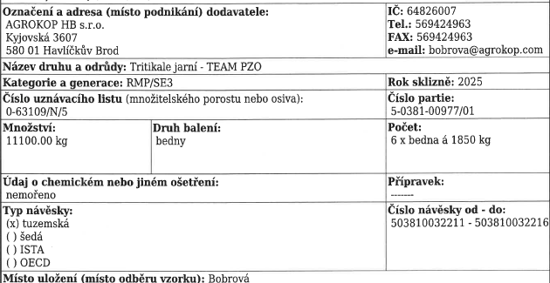
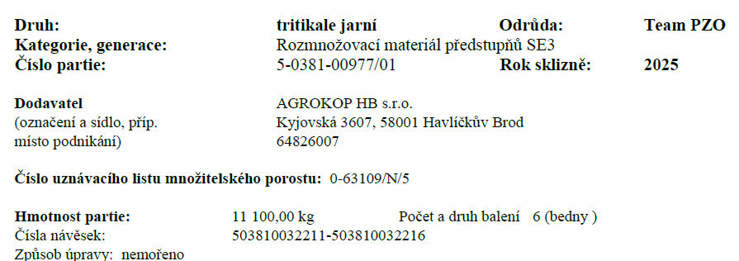
Uznávací list - vyplnění
Informace na žádosti musí odpovídat informacím na UL:

Slide 12
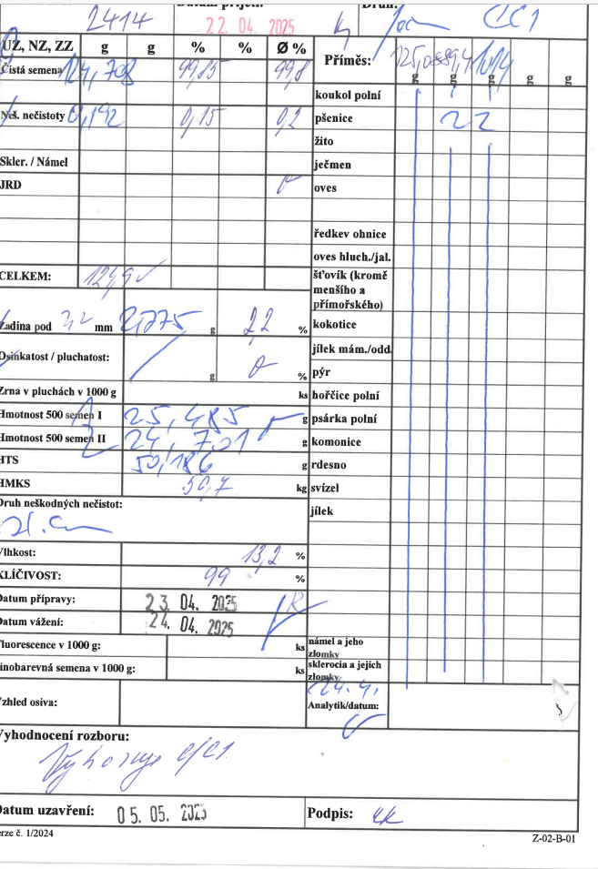
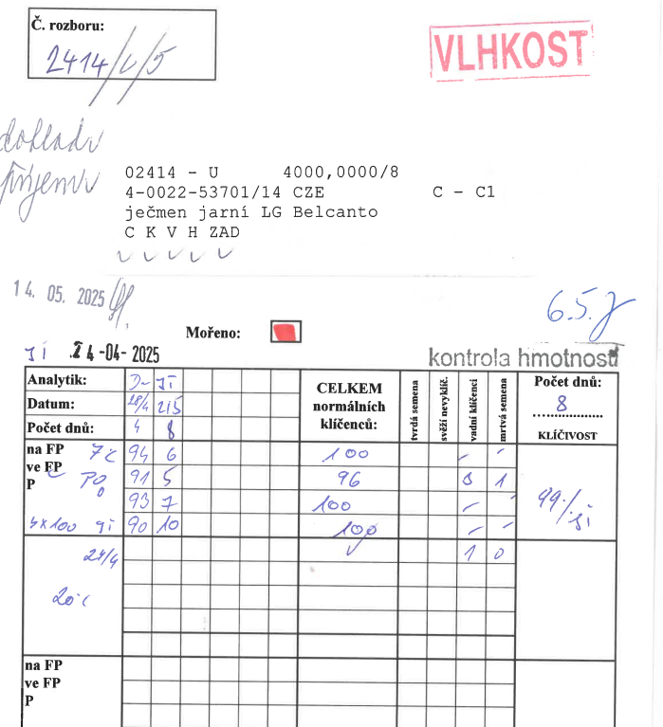
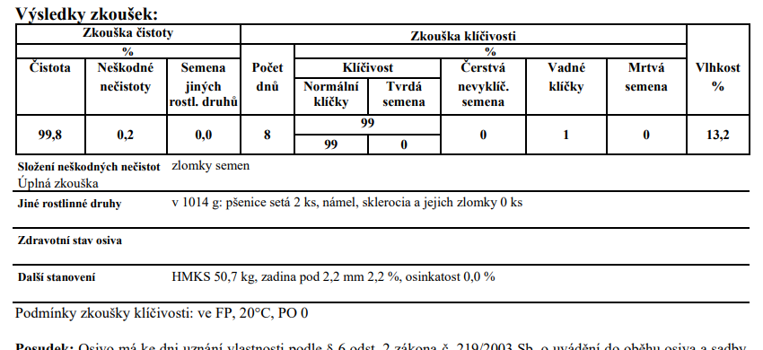
Uznávací list - vyplnění
Zápisy laboratorních zkoušek musí odpovídat rozborové kartě.

Slide 13
Uznávací list - vyplnění
Pšenice a ječmeny v kategorii C/C1 a C2 musí mít vyplněno stanovení zadiny:
Ječmen má stanovení osinkatosti
U pšenic se stanovují zrna v pluchách a na uznávacím listu se uvádí v tomto formátu.
Tritikale, oves a žito nemají povinnou zkoušku zadiny.

Slide 14


Uznávací list - vyplnění
Zápis jiných rostlinných druhů:
Anglicky
Zápis neškodných nečistot a typu zkoušky:

Slide 15

Uznávací list - vyplnění
Oves nahý – stanovení pluchatosti
Oves setý – stanovení jinobarevnosti a fluorescence

Slide 16
Uznávací list - vyplnění
Zápis zdravotního stavu v případě nemořeného osiva (příklad tritikale)
V případě prohlášení o moření se na UL uvádí věta

Slide 17

Uznávací list - vyplnění
Zápis sklerocií u hořčice a neúplná zkouška
Zápis kyseliny erukové a glukosinolátů u první partie řepky

Slide 18
Uznávací list - vyplnění
Zápis jiných rostlinných druhů u řepky ozimé v případě, že je nalezen normovaný druh
Pokud není nalezen, zápis vypadá takto

Slide 19
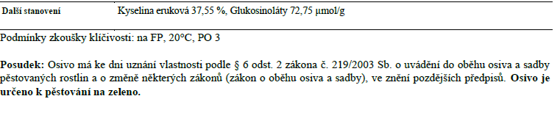
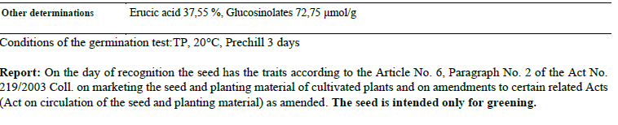
Uznávací list - vyplnění
Pokud jsou glukosinoláty a kyselina eruková vyšší než je požadavek vyhlášky, do uznávacího listu píšeme větu:

Slide 20
Uznávací list - vyplnění
Zápis zdravotního stavu a škůdce u luskovin
Zápis jiných rostlinných druhů u bobu

Slide 21
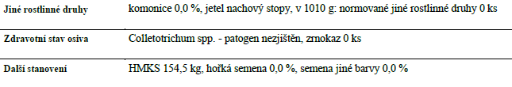
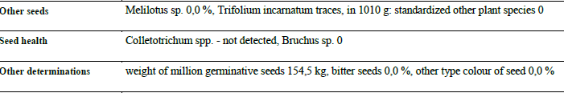
Uznávací list - vyplnění
Zápis hořkých semen, zdravotního stavu a JRD u lupiny

Slide 22

Uznávací list - vyplnění
Zápis JRD u trav
Zápis MSU u kostřav

Slide 23
Uznávací list - vyplnění
Zápis JRD u jetelů s nalezeným normovaným JRD
Zápis JRD bez nalezeného normovaného JRD

Slide 24


Uznávací list - vyplnění
Vojtěška JRD a háďátko

Slide 25
Uznávací list – nejčastější chyby
Není správně uvedeno datum vydání Uznávacího listu.
Procentický součet zkoušky čistoty nebo klíčivosti není 100%.
Nejsou uvedeny neškodné nečistoty. Mrtvý zrnokaz, námel a sklerocia nalezená v základním zkušebním vzorku patří do neškodných nečistot
Špatná formulace jiných rostlinných druhů a překlepy.
Špatně uvedené podmínky klíčivosti.
Nesprávně uvedený Uznávací list porostu.
Není vyplněn počet obalů.
Chybí vyplněn počet opakování zkoušky klíčivosti.
Nesprávně uvedená čísla návěsek.
Procento vlhkosti není na jedno desetinné místo.

Slide 26
Výstupy – Rozhodnutí o neuznání osiva
V případě, že je rozborová karta ukončena s negativním výsledkem je nutné kartu odeslat do DS Ústavu. Již není nutné kartu dávat do obálky a zasílat na ÚKZÚZ.
Výsledky rozboru je také nutné odeslat elektronicky do systému ISOOS – v případě, že se nepodaří nahrát výsledky rozboru s /N/rok, tak lze použít /U/ rok a pracovnice OdSp toto rozhodnutí opraví na správný tvar.

Slide 27
Zastupitelnost
Je vhodné, co nejčastější střídání při vydávání Uznávacích listů – právě z hlediska osvojení znalostí a dovedností pro tuto činnost důležitých.
Pro zajištění plnohodnotné zastupitelnosti je pověření pro laboratoře vždy vydáváno pro vedoucího a jeho zástupce.
Pokud zástupce vydává UL jen sporadicky může to být zdrojem chyb a nejasností v UL.

Slide 28
Informativní rozbory
Pro informativní rozbory vydává Ústav posudek, pověřené laboratoře však vydávají Protokol, který je lomen /I/ rok vydání.
Pokud je vydán informativní protokol, do hodnocení se neuvádí, zda vyhovuje nebo nevyhovuje vyhlášce. Pole hodnocení zůstává prázdné.
Informativní rozbory jsou pro druhy mimo druhový seznam, které nemají registrovanou odrůdu, dovezené osivo nebo na žádost dodavatele.
Lničky, pohanky, béry atp.
Výsledky těchto rozborů se také zasílají přes WS k ÚKZÚZ.

Slide 29
Závěr
Důsledná kontrola ověření žádosti.
Je třeba věnovat velkou pozornost nejen prováděným rozborům a stanovením v laboratoři, ale také jejich presentaci prostřednictvím Uznávacích listů.
Záznamy musí být srozumitelné, správné a přesné.
Předání prostřednictvím softwaru, co nejčasnější.

Slide 30
Děkuji za pozornost.

